Slide 1


راهنمای برنامه DART در سامانه یکپارچه سیب
(DART: Disaster Assessment of Readiness and Training)
برنامه ارزیابی آمادگی و آموزش خانوار در برابر بلایا
مرکز مدیریت شبکه
گروه مدیریت خطر بلایا
خردادماه 1401

Slide 2
مقدمه
برنامه DART یا "برنامه ارزیابی آمادگی و آموزش خانوار در برابر بلایا" یکی از برنامه‌های اصلی گروه مدیریت خطر بلایا است که در راستای تأمین سلامت خانوار و ارتقای آمادگی در برابر بلایا در سرفصل برنامه‌های پزشک خانواده و نظام ارجاع قرار گرفته و گروه هدف در هر خانواده نیز مادر/ زن سرپرست خانوار می‌باشد و لازم است ارزیابی آمادگی در برابر بلایا با فاصله حداقل 6 ماه یکبار برای هر خانوار تحت پوشش برنامه انجام گیرد. این برنامه هم‌اکنون در نظام شبکه در بستر سامانه سیب به صورت اجرا می‌گردد.

Slide 3
شاخص های برنامه DART
برنامه DART دارای پنج شاخص اصلی به شرح زیر می‌باشد:
میانگین امتیاز آمادگی خانوار در برابر بلایا.
میزان آمادگی خانوار (میانگین) در برابر بلایا.
درصد پوشش ارزیابی خانوار در برابر بلایا.
درصد پوشش آموزش خانوار در برابر زلزله.
درصد پوشش آموزش خانوار در برابر سیل.

Slide 4
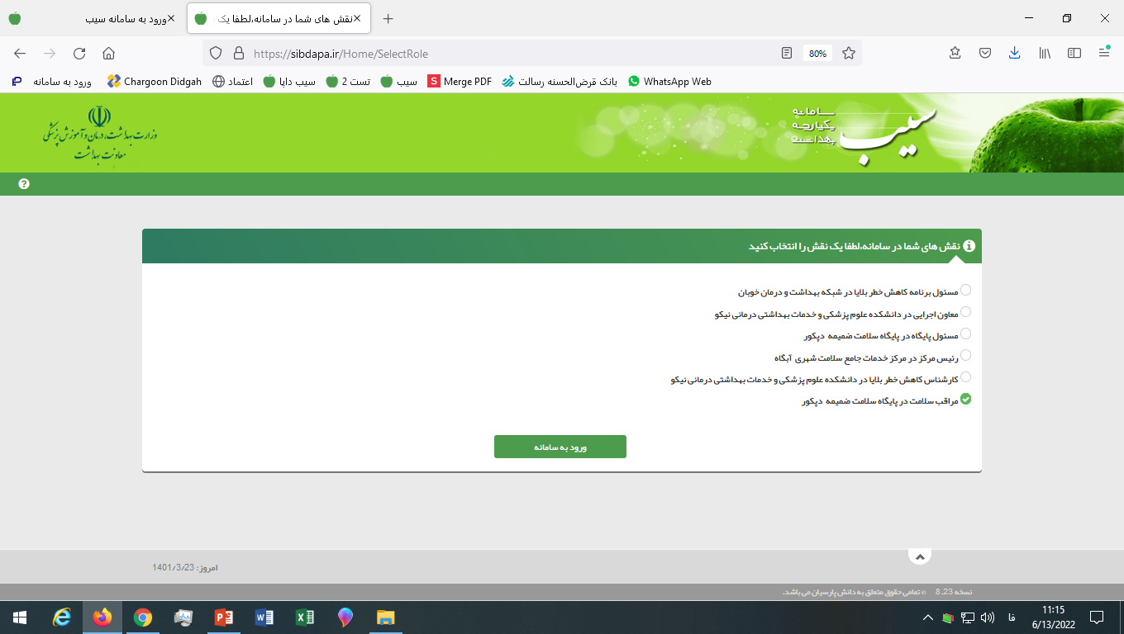

Slide 5
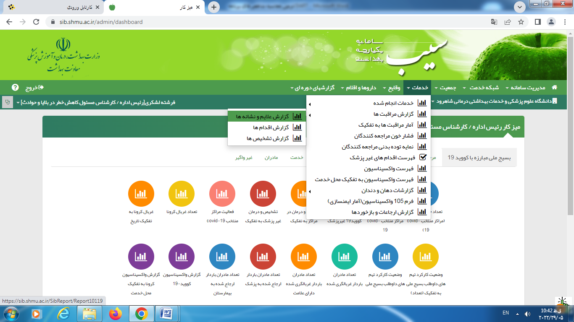

Slide 6
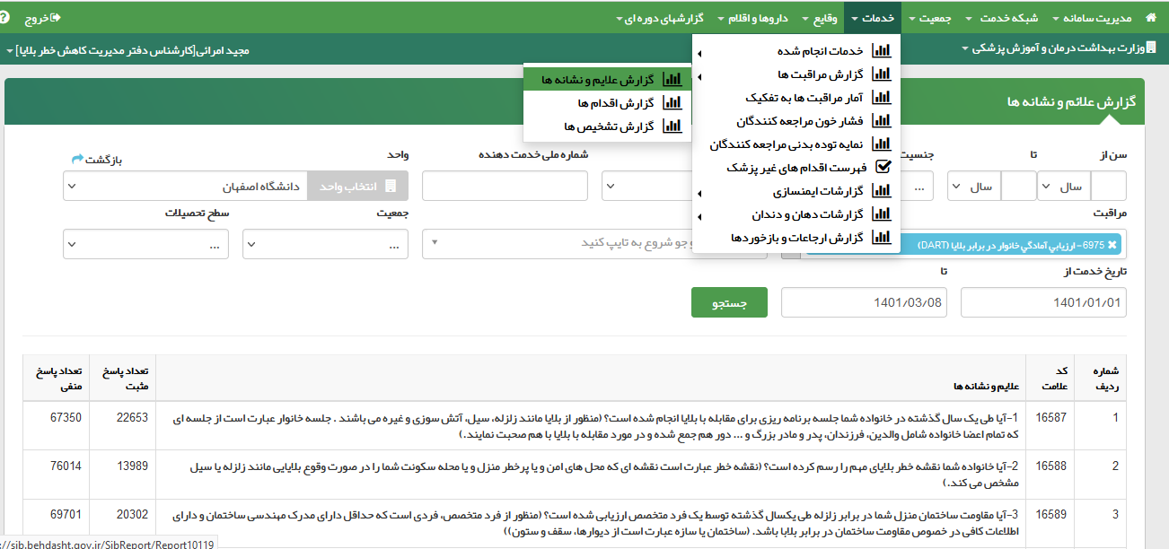

Slide 7
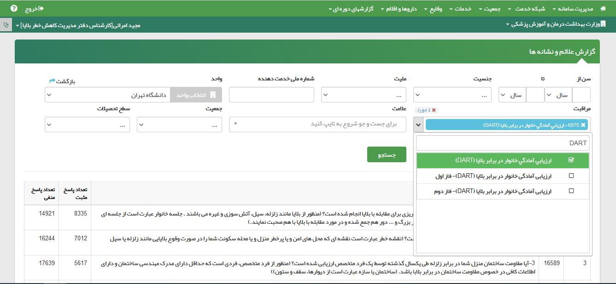

Slide 8
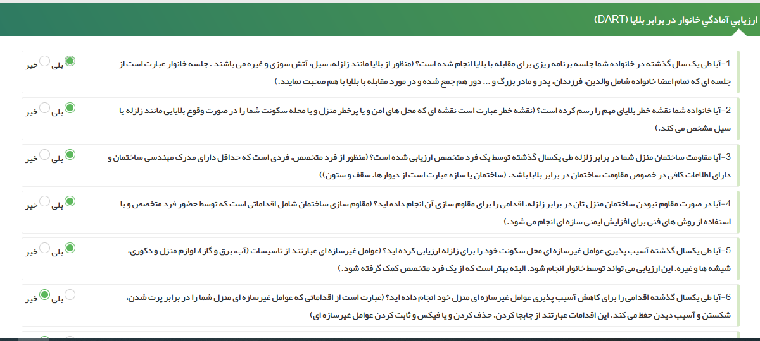

Slide 9
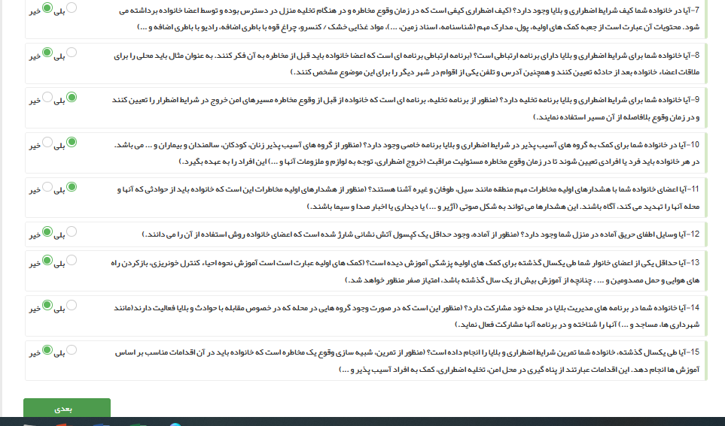

Slide 10
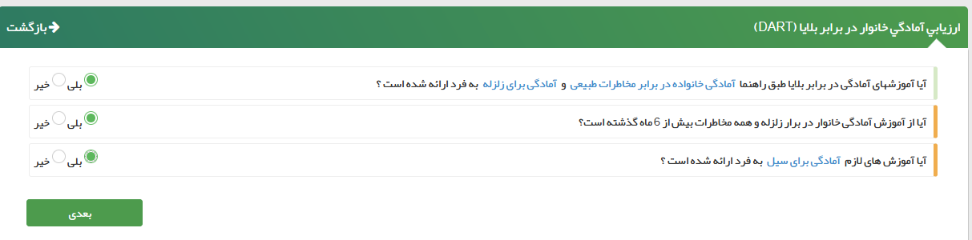

Slide 11
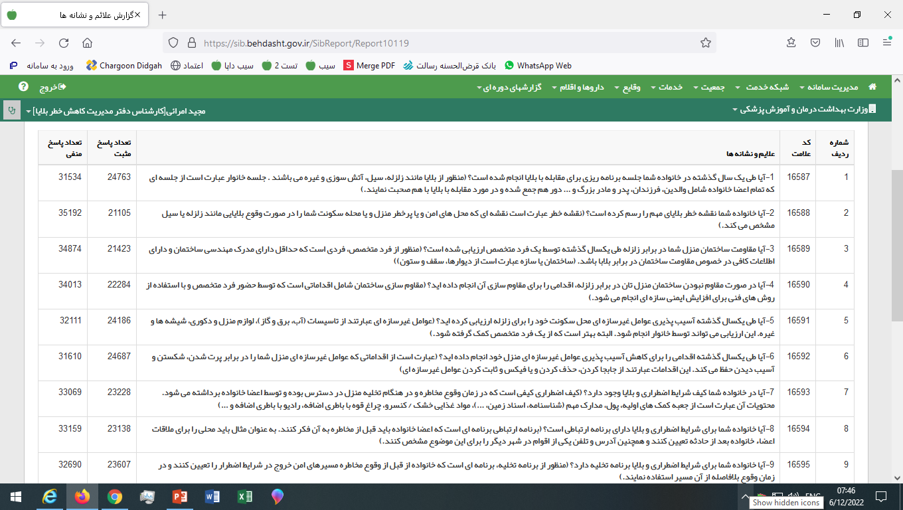

Slide 12
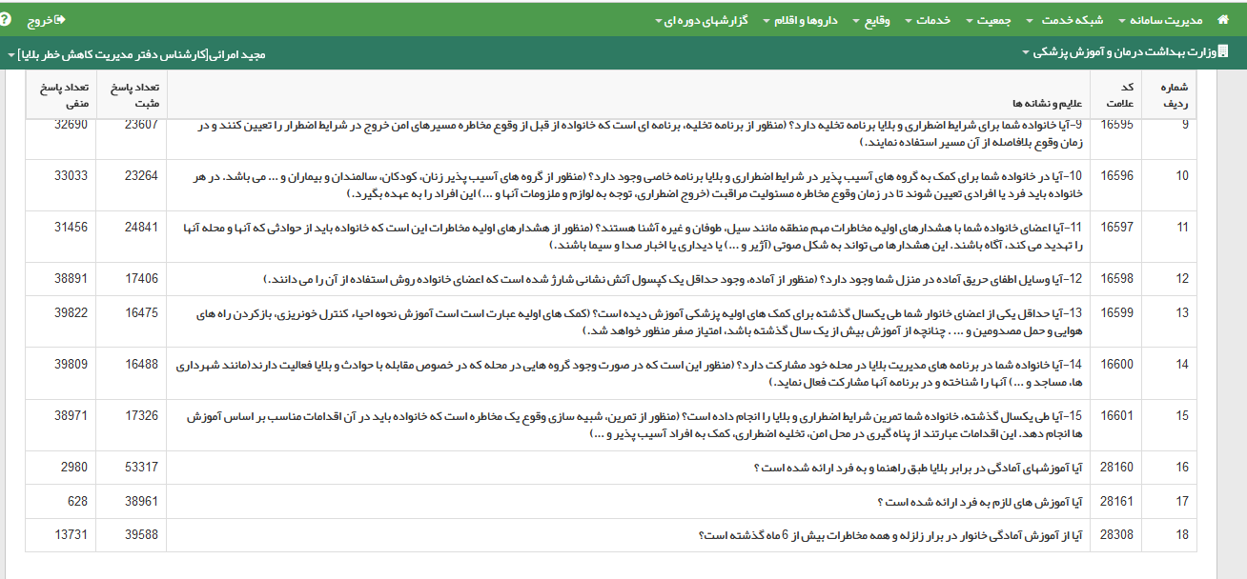

Slide 13
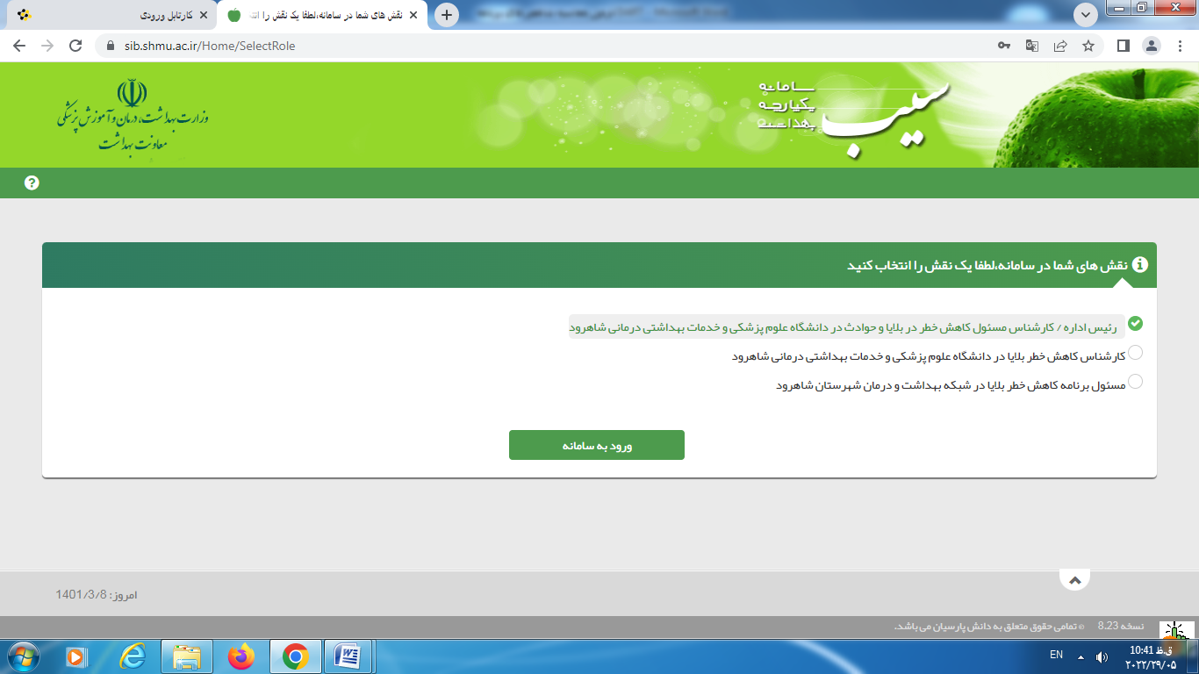

Slide 14


Slide 15
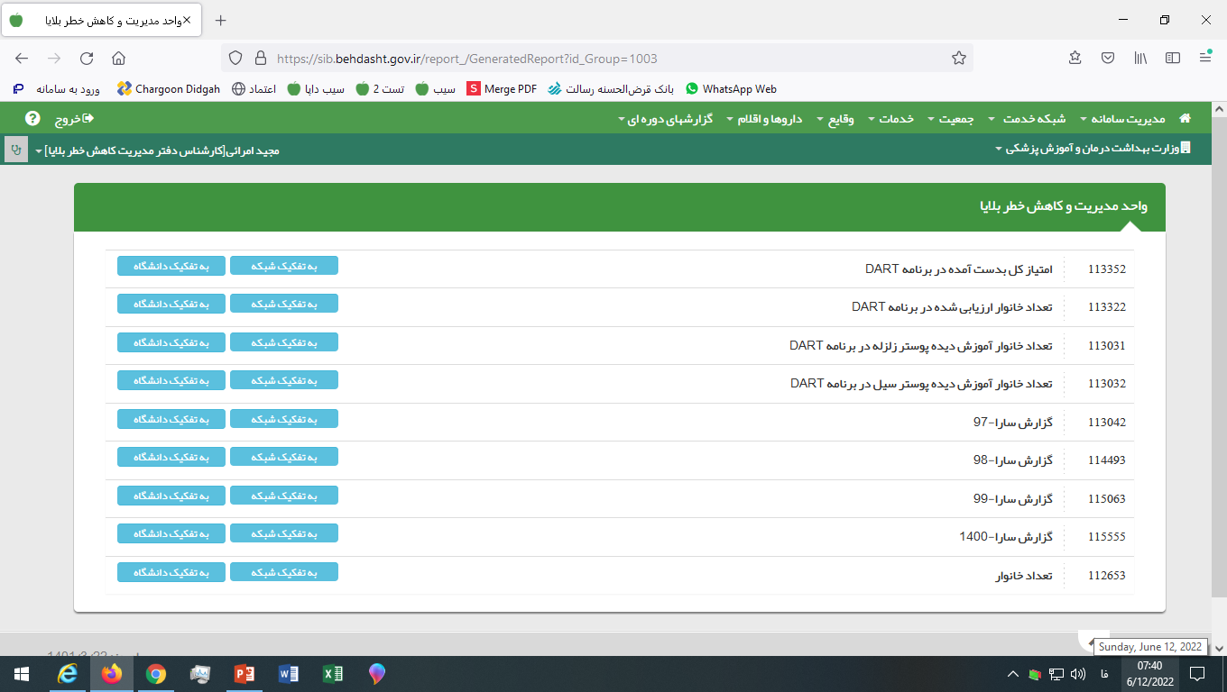

Slide 16
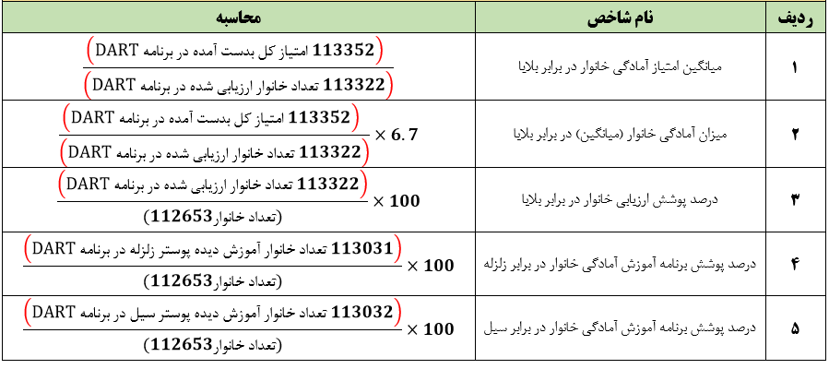
محاسبه شاخص های برنامه DARTاز قسمت گزارش های دوره‌ای سامانه سیب

Slide 17

تعریف و نحوه محاسبه شاخص های برنامه DART
1-میانگین امتیاز آمادگی خانوار در برابر بلایا

Slide 18
تعریف و نحوه محاسبه شاخص های برنامه DART
2-میزان آمادگی خانوار (میانگین)

Slide 19


Slide 20

تعریف و نحوه محاسبه شاخص های برنامه DART
3-درصد پوشش ارزیابی خانوار در برابر بلایا

Slide 22


Slide 23
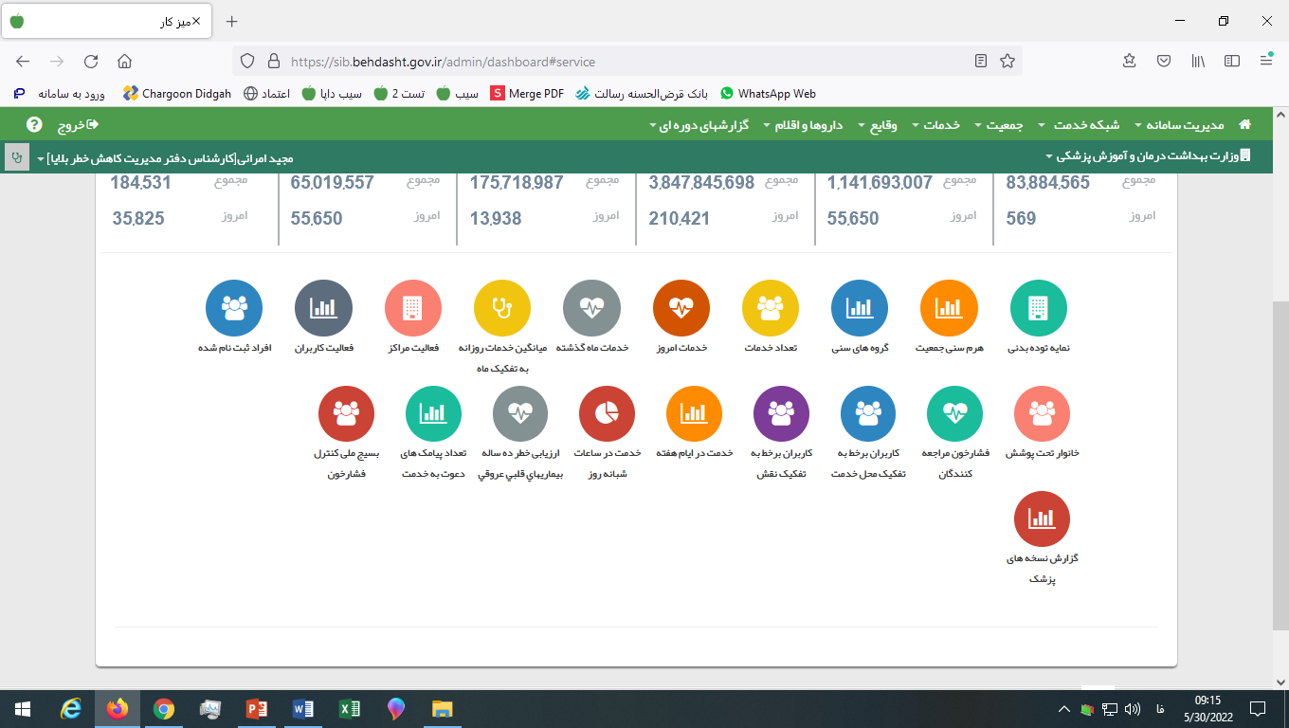

Slide 24


Slide 25
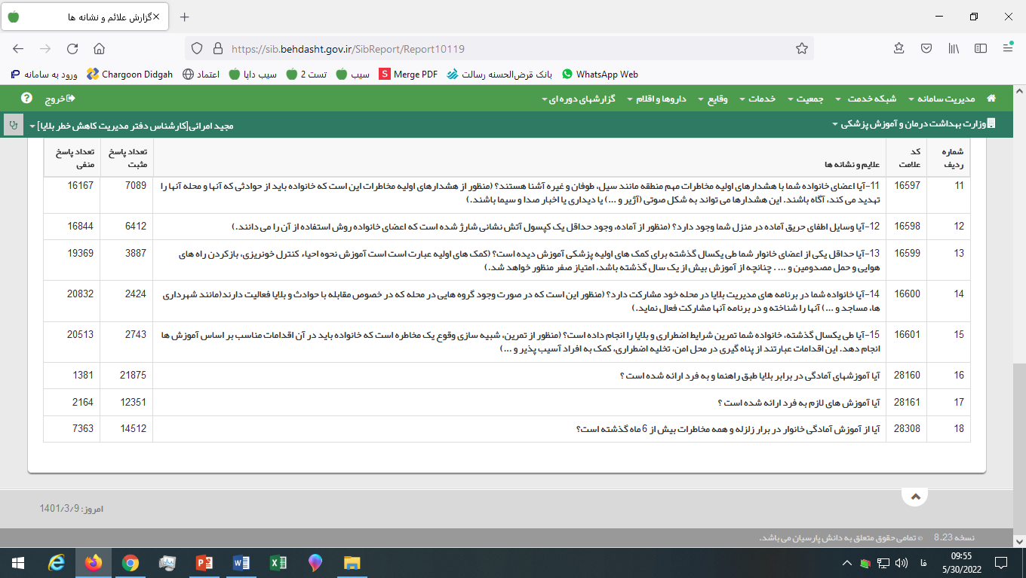

Slide 26


Slide 28
نکات مهم در نحوه محاسبه شاخص های برنامه DART
1-برای محاسبه هر شاخص، بازه زمانی (ماهانه/ فصلی/ 6 ماهه/ 9 ماهه و یکساله) در صورت و مخرج کسر بایستی یکسان باشد.
2-در زمان ورود مادر/ زن سرپرست خانوار به واحدهای بهداشتی، حتماً ابتدا ارزیابی صورت می گیرد و بعد آموزش.
3-در بیشتر مواقع میزان شاخص های «درصد پوشش ارزیابی خانوار» و «درصد پوشش آموزش خانوار» با هم برابر است در غیر اینصورت، میزان شاخص آموزش حتماً کمتر از ارزیابی می باشد.

Slide 29
نکات مهم در نحوه محاسبه شاخص های برنامه DART
4-حداقل مدت زمان 6 ماه بایستی برای آموزش برنامه DART گذشته باشد تا بتوان آموزش بعدی ارائه داد.
5-هر سال 25 درصد جمعیت تحت پوشش بایستی آموزش داده شود تا ظرف 4 سال به پوشش 100 درصدی برسیم.
6-در هر خانه بهداشت/ پایگاه سلامت با فرض داشتن 2 نیرو ؛ اگر روزی به حدکثر 1 تا 2 خانوار آموزش صورت گیرد ما به هدف‌مان رسیده‌ایم.

Slide 30
